Slide 1
에어로켓
- 퍼즐형 발사각 조절

Slide 2
실험목표
에어로켓과 퍼즐형 발사대를 만들고 발사대 각도를 조절하며 에어로켓을 날려
발사각에 따른 수평도달거리의 관계를 확인해봅시다.
실험 준비물
EVA 퍼즐형 발사대,
투명호스, 빨대, 플라스틱 병,
날개도안, 일회용 스포이트,
양면테이프
학생준비물: 가위, 자, 유성펜, 투명 테이프
선생님준비물: 수평도달거리 측정용 줄자

Slide 3
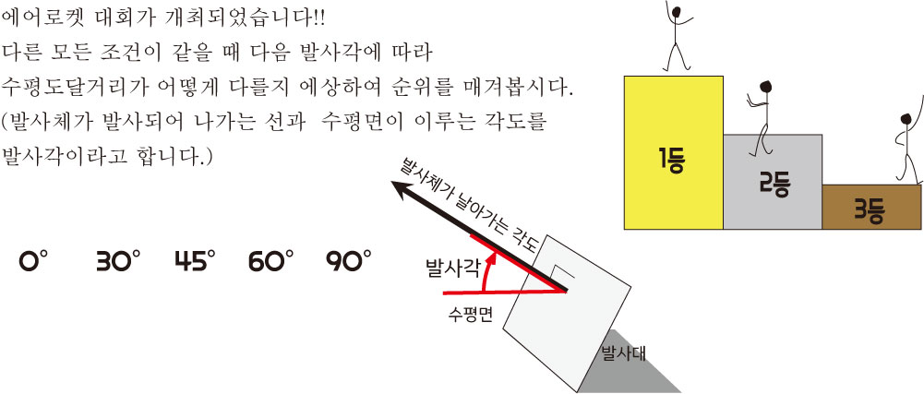
생각해보기

Slide 4
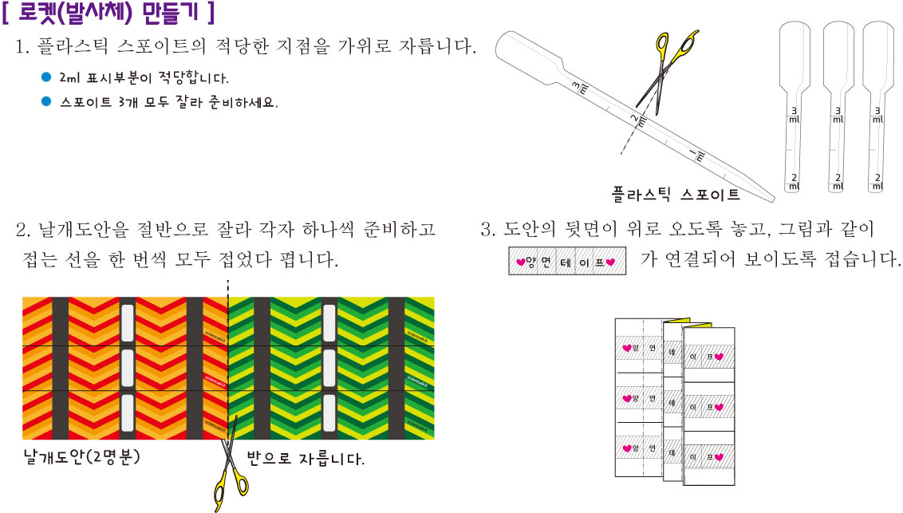
실험방법

Slide 5
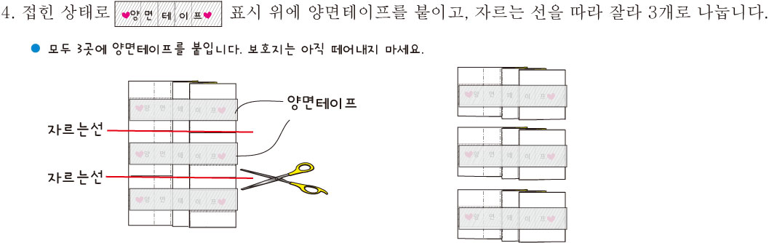

Slide 6
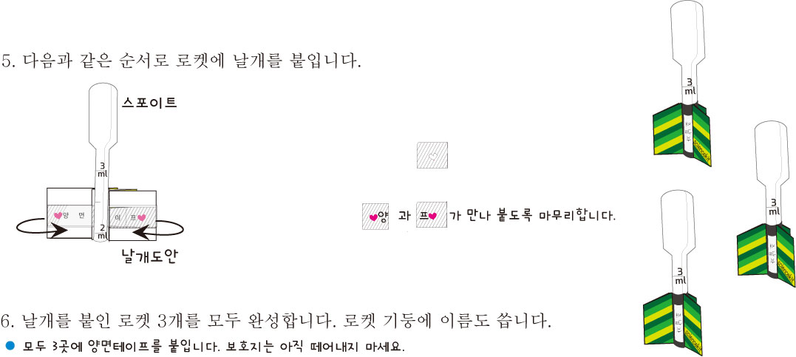

Slide 7
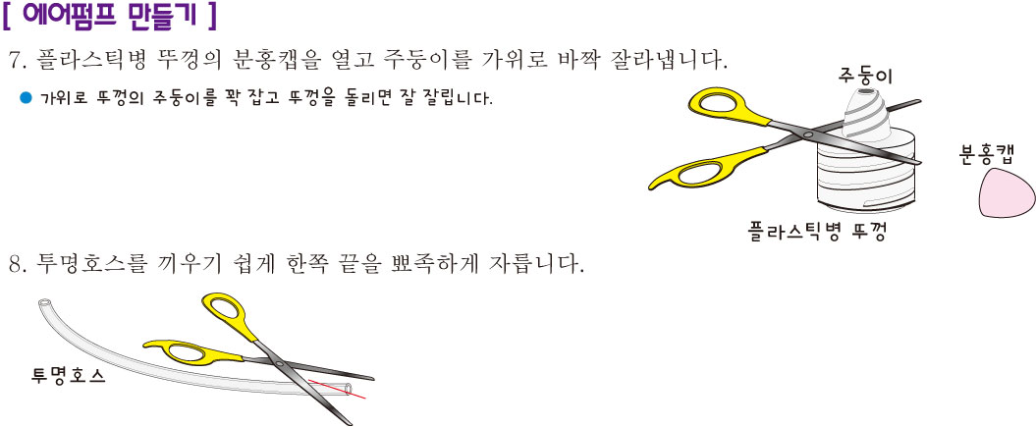

Slide 8
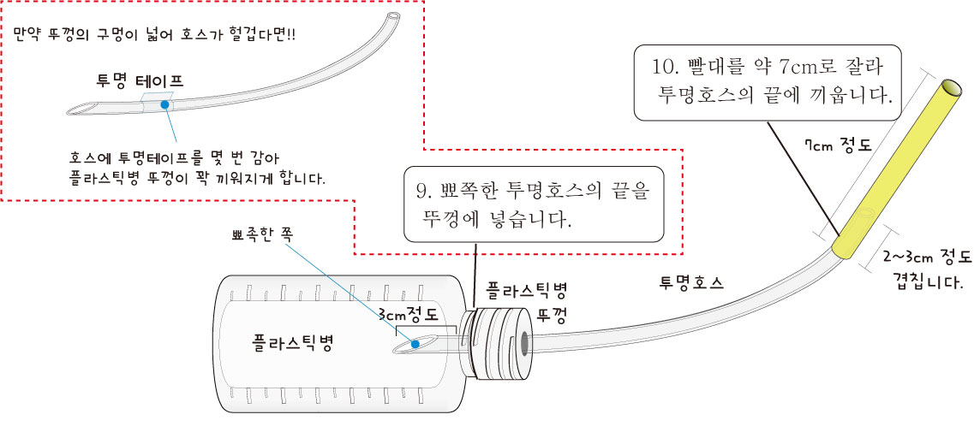

Slide 9
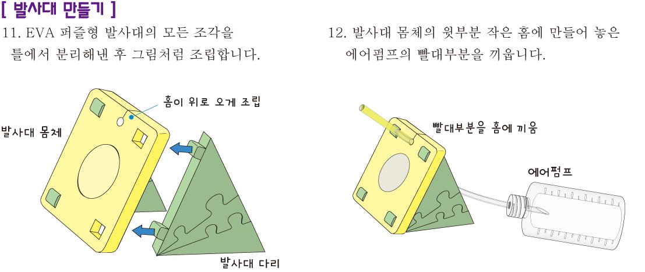

Slide 10
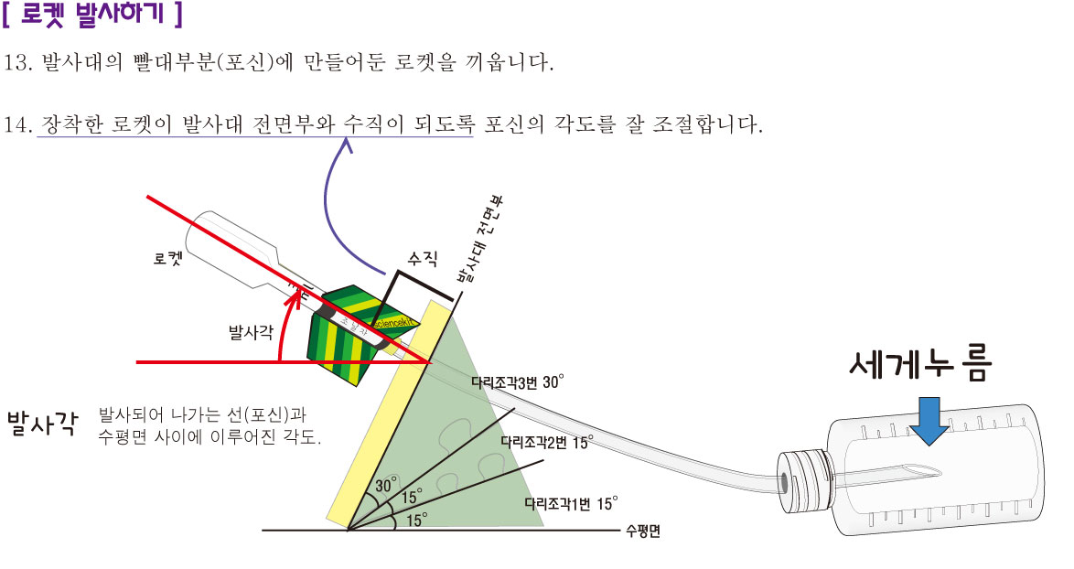

Slide 11
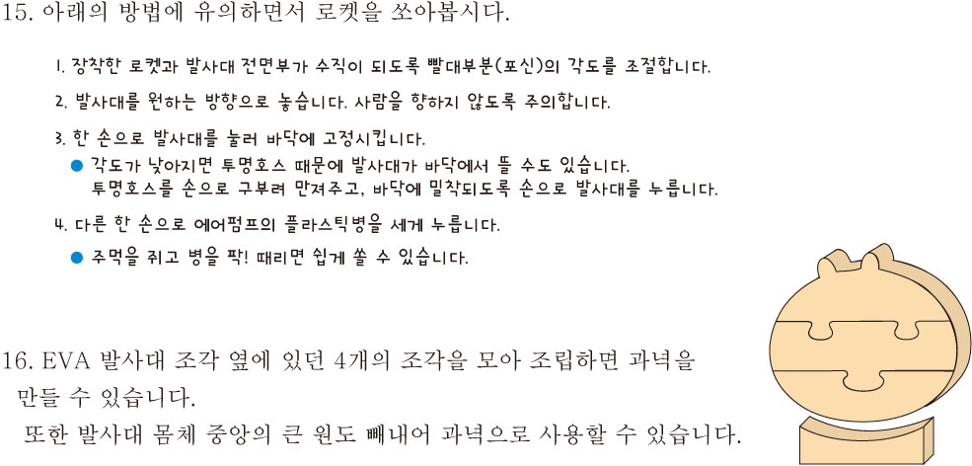

Slide 12
실험시 주의사항
1. 가위로 호스 끝을 뾰족하게 자를 때 손을 다치지 않도록 주의합니다.
2. 플라스틱병 뚜껑의 주둥이를 잘라낼 때도 다치지 않도록 주의합니다.
3. 로켓을 쏠 때 사람을 향하지 않도록 주의합니다.

Slide 13
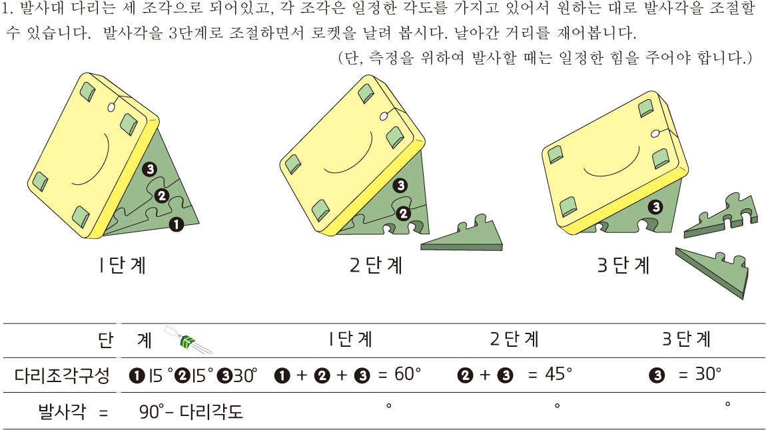
확인학습
30
45
60

Slide 14
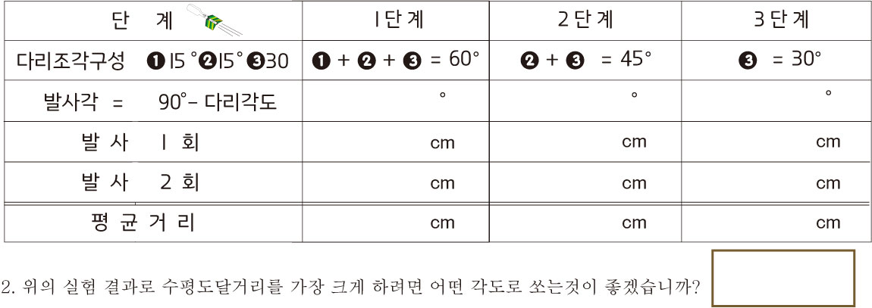
30
45
60
(1회+2회)/2
(1회+2회)/2
(1회+2회)/2

Slide 15
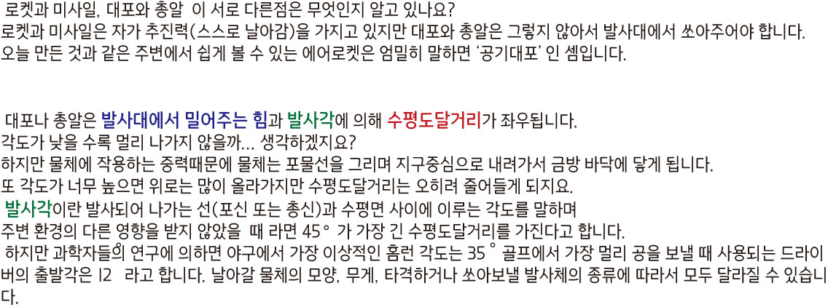
원리학습

Slide 16
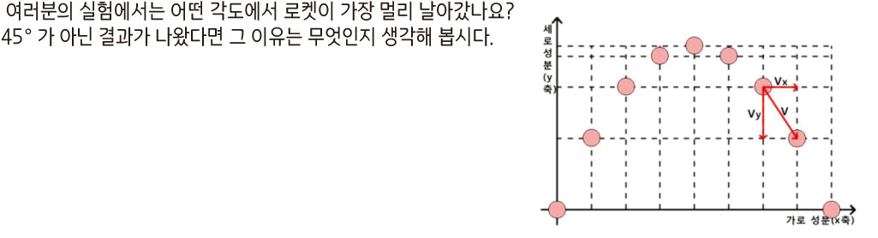
느낀점
실험 후에 알게된 점과 느낀점을 자유롭게 적어봅시다.

Slide 17


